Slide 1
南美洲增产预期压制， 美豆较大概率进入中期熊市
2012十大研发比赛第二阶段现场评审

Slide 2
如南美洲增产预期实现，全球大豆供给将相对宽松
美豆2012年创下历史新高主要的动力来自于美国连续两个作物年度减产，以及南美洲2011/12年度的大减产。
一旦南美洲增产预期实现，则全球大豆供应将相对宽松。

Slide 3
南美洲增产目前来看是大概率事件
预估机构 | 产量预估 | 巴西种植面积预估（万公顷） | 巴西单产预估（吨/公顷） | 上年度种植面积（万公顷） | 上年度单产预估（吨/公顷）
美国农业部 | 8100 | 2750 | 2.95 | 2500 | 2.64
Informa Eco | 8140
富士通 | 8001 | 2730 | 2.93
油世界 | 8100 | 2680 | - | 2500 | -
Celes | 7902 | 2744 | 2.88 | 2530 | -
巴西政府 | 8260 | - | - | - | -
Conab | 8010-8300 | 2640-2730 | 3.03 | 2500 | -
Safrase | 8250 | 2725 | - | - | -

Slide 4
决定价格的是产量，并非需求
豆类属于农产品，需求呈现刚性特征。
2012/13年度美豆销售好于2011/12年度，但弱于2010/11年度，主要原因是南美洲2011/12年度减产，导致需求向美豆转移。
美豆周度销售情况（万吨）
大豆总销售 | 累计出口 | 累计销售 | 累计销售下年度
2012-11-29 | 1640 | 1200.4 | 8.8
2011-12-01 | 1104.8 | 1100.4 | 10
2010-12-02 | 1665.9 | 1674.1 | 88.6

Slide 5
油脂供应增速超需求，本年度需求只能炒作反弹
截止10月份，大豆进口4834万吨，同比去年增加682万吨，食用油进口同比去年增加125万吨，其中豆油进口增加47万吨，棕榈油进口增加17万吨，菜籽油增加55万吨。油脂进口供应同比增加超250万吨。
豆粕供应量同比增加540万吨，幅度16.4%。油脂进口供应增幅近20%。主要原因，油脂进口有利润，大豆进口增幅主要为了迎合豆粕需求增幅。
豆类因需求上涨仅出现在2010/11年度因当时我国限制从阿根廷的豆油进口。本年度我们很难看到因为需求放大，而导致的供应紧张。
我国大豆进口累计值（万吨）
我国植物油进口累计值（万吨）

Slide 6
价格如何反应基本面？
我们认为美豆指数基本在反应美国农业部或者是市场对全球大豆库存消费比的预期。只不过每年6-11月份美国数据对价格影响力较大，每年12月到次年5月南美洲数据对价格的影响力较大。
随着时间的推移，一旦南美洲增产实现，则美豆指数价格将逐渐下移至1350美分以下。

Slide 7
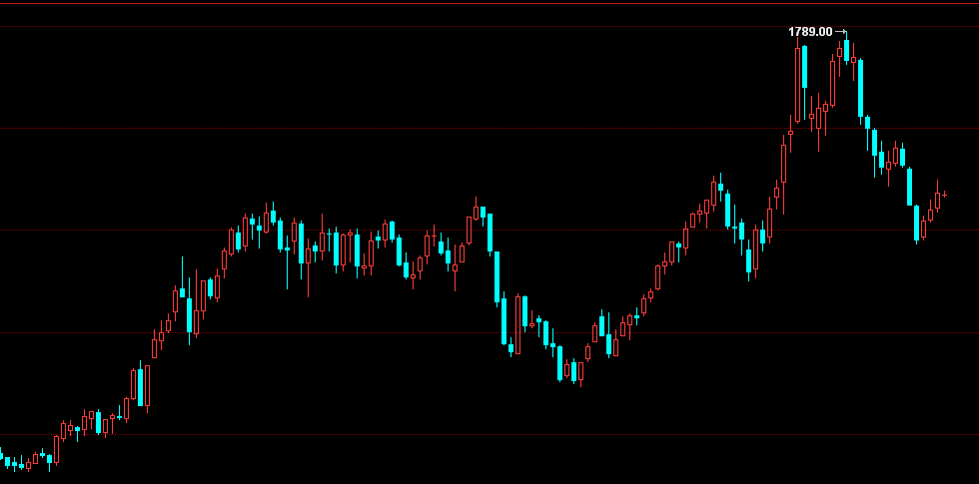
美豆的季节性因素
美豆季节性非常明显，1-3月份炒作南美天气，4-5月份看美豆种植、6-8月份炒作美豆天气、9-10月份美豆产量确定、11月-12月份炒作南美洲种植天气。
往往种植面积炒作是浮云，生长期天气为关键因素。
6-8月减产预期推涨美豆
围绕题材反复炒作，8月炒作美豆减产
震荡，随后较大概率下跌
小麦减产、我国进口大增、美量化宽松
1-4月炒作南美洲减产
9-11月减产预期实现+产量被上调
5月减产预期实现，预期美豆增产
9月-12月减产预期实现、商品暴跌拖累价格下挫

Slide 8
品种选择
在美豆中期看空的定调下，我们来分析豆类的各个品种。
大豆：
本年度减产后，产量预估1200万吨，如和去年同比减少200万吨，去年我国食品豆需求约占国产大豆产量的70%，减产后我国大豆的价格将逐渐反映食品豆的价格，而非压榨豆。而国储也有补库的需求，提振其价格。
大豆收储4600元/吨，为什么连豆价格低于4800（因要考虑200元/吨的交割成本），大豆价格将逐渐反映国储明年抛储的价格，而非收储价格。
操作建议：逢低做多为主，关注4700一线支撑。
豆油：
经济不会有较大的复苏，油脂需求依然低迷，豆油将成为豆类中最弱的品种。关注内外盘的进口利润。
如美豆下跌，豆油将领跌因豆粕受其需求增幅较快影响，现货价格较为坚挺。
操作建议：逢高做空为主，8800-9000建立中期空单。
豆粕：
一旦南美洲大豆减产，美豆上涨，则豆粕仍将引领涨势。
操作建议：建议关注3300-3400区间的突破，3400以上逢高做空为主，破3440止损。

Slide 9
除了天气以外的其他因素
宏观大环境：关注美国货币政策的变动、欧债危机解决的进程。
汇率因素：人民升值缓冲国内价格涨幅，巴西雷亚尔或延续贬值趋势利空豆类。
货运变数：巴西和阿根廷物流能力有限，大量大豆上市或造成运力不畅，但只能是短期提振价格，而非中期改变价格趋势。
厄尔尼诺现象：通常有利于南美洲大豆生长，但是不利于棕榈树生长，是否会导致油粕比发生变化。

Slide 10

谢谢大家！
东兴期货上海总部
网址：www.dxqh.net
地址：上海市杨树浦路248号22层
电话：400-880-8211

